Slide 1



Personal Debriefing Report
个 人 述 职 报 告
汇报人 Reporter：袁明月
部 门 Department：嵌入式软件部
日 期 Date：2024/11/04

Slide 2
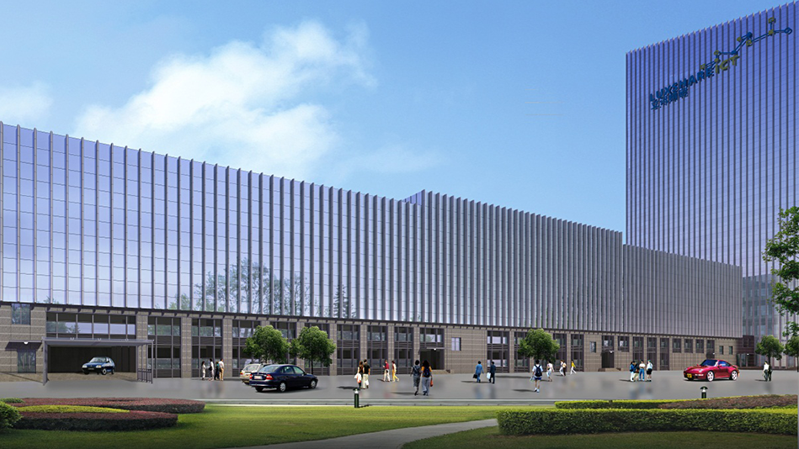
目录
CONTENTS
个人简历
01
Personal resume
试用期主要业绩
02
Main achievements
不足与改善
03
Deficiencies and improvement
对团队的建议
04
Suggestions to the team
未来工作规划
05
Work Plan

Slide 3
个人简介
Personal profile
试用期主要业绩
Main achievements
不足与改善
Deficiencies and improvement
对团队的建议
Suggestions to the team
工作规划与展望
Work Plan
基本信息 Basic Info
姓名 Name： | 袁明月 YuanMingYue | 年龄 Age： | 36 | 籍贯Native place： | 广东东莞 DongGuan Guangdong
隶属部门 Current Department： | 嵌入式软件部 | 任职岗位 Current Job： | 软件开发高级工程师 | 现职级 Current Job Grade： | 9级 Grade 9
拟晋升部门 Future Department： | 嵌入式软件部 | 拟晋升岗位 Future Job： | 软件开发高级工程师 | 拟晋升职级 Future Job Grade ： | 9级 Grade 9
个人照片
Personal photo
教育情况 Education Profile
学历 education： | 本科 Undergraduate | 东莞理工学院 Dongguan University of Technology | 电气工程及其自动化 Electrical Engineering and Automation
取得职称/证书/专利 Professional title/certificate/patent： | 嵌入式系统设计师(软考中级)
从业经历 Relevant working experience
2020/07 ~ 2024/07 | 广东汇意技术有限公司 | 高级嵌入式软件开发工程师
2018/04 ~ 2020/05 | 东莞市华业新科电子科技有限公司 | 嵌入式软件工程师
2016/03 ~ 2018/02 | 广东新意通讯有限公司 | 高级嵌入式软件开发工程师
2011/07 ~ 2016/03 | 东莞联动电子有限公司 | 高级嵌入式软件开发工程师

Slide 4
个人简介
Personal profile
试用期主要业绩
Main achievements
不足与改善
Deficiencies and improvement
对团队的建议
Suggestions to the team
工作规划与展望
Work Plan
在试用期间，我主要负责功耗领域的工作，并协作UX和BSP领域。期间通过系统的学习和实践。我逐渐熟悉了工作流程和操作规范，能够独立地完成任务，并且不断地提高工作效率和准确性。
在这三个月里，我学习了客户地开发环境搭建、调试方法和编码规则，并完成了功耗的缺陷修复和新功能编写。
同时补充学习TWS的相关背景知识，掌握功耗测量的各种工具的使用及测量的方法。例如使用功耗大板进行功耗分解，通过日志信息计算功耗消耗情况。并利用掌握的功耗工具分析处理DTS单和Beta单，保证功耗领域的DI值达标，确保项目在TR5、TR6阶段顺利过点。

Slide 5
个人简介
Personal profile
试用期主要业绩
Main achievements
不足与改善
Deficiencies and improvement
对团队的建议
Suggestions to the team
工作规划与展望
Work Plan
不足 | 改善
对TWS技术的接触较少，导致在项目理解和实施上遇到困难，工作进展缓慢。 | 利用空余时间深入学习TWS技术的相关知识，包括短距通信、音频处理、产品设计原理等。
专业业务水平不高，处理问题思路不够清晰，涉及面广的问题还不能完全独立处理。 | 从问题单出发，在解决问题的过程中，积极与各领域的同事探讨和学习，以快速提升自己的专业水平。
客户的工作方式以沟通协作为主，强调团队合作和共同解决问题。以往工作方式更倾向于独立工作，导致遇到问题总是习惯自己尝试解决，导致工作效率低 | 积极调整自己的工作方式，更加注重沟通和协作，以适应团队合作的环境。多向同事学习并掌握更多的团队协作技巧，提高自己的团队协作能力。

Slide 6
个人简介
Personal profile
试用期主要业绩
Main achievements
不足与改善
Deficiencies and improvement
对团队的建议
Suggestions to the team
工作规划与展望
Work Plan
试用期期间，团队给了我极大的支持和帮助，让我能够迅速融入并学习到许多宝贵的知识和技能，少走许多弯路。
但是由于领域差异比较大，遇到具体的问题时候，不同领域的同事难以提供实质帮助。对于没有TWS背景的新成员，建议在入项前增加系统的TWS基础培训，和对应领域的知识串讲，条件允许的情况下实现一带一模式，一定程度上能帮助新成员更快地融入工作中。

Slide 7
个人简介
Personal profile
试用期主要业绩
Main achievements
不足与改善
Deficiencies and improvement
对团队的建议
Suggestions to the team
工作规划与展望
Work Plan
未来工作规划
深入学习功耗领域知识 | 1. 继续向功耗接口人、功耗SE学习，探索更多有效的节能策略和管控手法。 2. 持续关注功耗管理的技术和标准，保持认知的前沿性。
跨领域学习与合作 | 在支援其他领域的同时，学习对应领域的设计逻辑和分析手法。例如支援UX/BSP领域 ，学习UX对事件的追溯，学习BSP的Back Trace分析。 加强与不同领域的沟通与合作。在交流合作中，拓宽知识面的广度。
学习IPD研发管理模式 | 1. 学习IPD的核心思想、原则和方法论，熟悉客户的开发流程，每一个阶段的目标、任务、输出。 2. 学习敏捷的开发模型，掌握软件开发的生命周期，学习使用软件开发和质量管理工具。 3. 尝试在客户现有的项目运作中，体验和理解IPD的流程、开发模型，软件开发生命周期等，加强掌握。
展望未来
立讯是一个有着开阔的发展空间平台，服务着不同的客户，为我提供了广阔的成长空间与机会。我将会在服务好客户的同时，逐步积累声学开发的相关知识，关注该行业的发展动态，不断拓宽自己的知识边界。希望未来，无论面对新的客户还是新项目的挑战，都能及时发挥作用。

Slide 8
Thank you

